Slide 1
Simulación de concentradores cilindro-parabólicos con Python
Proyecto Final del Grado en Ingeniería Eléctrica
Alumno: Francisco José Munuera Pérez
Tutor: Rubén Barbero Fresno
Notes:
Presentación y saludo al tribunal

Slide 2
Índice de contenidos
Objetivos
Descripción del sistema físico y el modelo matemático
Propuesta de modelado mediante POO
Implementación de clases
Ejemplos de análisis paramétrico
Ejemplo de simulación de campo solar
Conclusiones
Notes:
Repaso a los contenidos que se van a ver.
A lo largo de los próximos 20 minutos presentaré el resultado de la elaboración de mi TFG. En primer lugar haré una breve presentación de sistema físico que se pretende modelar y del modelo matemático desarrollado por el Prof. Barbero en su tesis. Seguidamente mostraré que estrategia hemos seguido para la implementación a través de un código desarrollado en Python y finalmente presentaremos algunos ejemplos prácticos de aplicación.

Slide 3
Objetivos de este trabajo final de grado
Explorar/Profundizar/aprender las posibilidades de Python para la simulación
Estudiar el funcionamiento de los CCP
Aplicar el modelo propuesto por el Prof. Barbero
Adquirir habilidades en el manejo de Python y el entorno de librerías
Notes:
Mi principal motivación para desarrollar este proyecto era doble, por un lado quería profundizar en el conocimiento de la tecnología de CCP, aprovechando que del Dto. De Ingeniería Energética de la ETSII de la UNED cuenta entre su personal investigador con referentes en esta materia. Por otro lado, quería aprovechar el tiempo y el esfuerzo que un TFG requieren para adquirir nuevas habilidades y conocimientos, como la programación en Python, antes desconocida para mí, pero que se postula como un lenguaje de programación en entornos científicos y técnicos con mucho futuro.

Slide 4
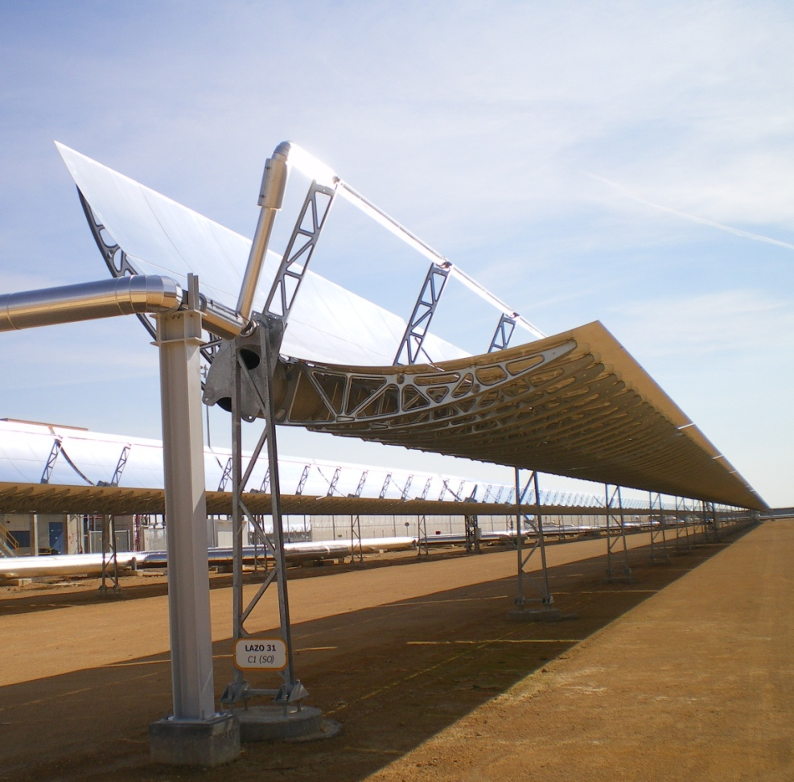
Tecnología CCP
Descripción del sistema físico y el modelo matemático
Elementos principales:
Tubo absorbedor
Concentrador / seguidor
Fluido de transferencia
Notes:
El elemento básico y fundamental que modelaremos es el HCE (Heat Collector Element). Dentro de la tecnología CCP podemos distinguir tres sistemas fundamentales:
El concentrador, con su sistema de seguimiento. El concentrador puede modelarse principalmente a partir de aspectos relacionados con la óptica. Nos va a determinar qué flujo de radiación tenemos sobre el tubo absorbedor.
El fluido caloportador, cuyas propiedades físico-químicas son muy importantes pues suponen actualmente una de las limitaciones tecnológicas en el desarrollo y abaratamiento de los sistemas de CCP
El tubo absorbedor, con su envolvente de vidrio. Las propiedades ópticas como absortividad del tubo o transmisividad el vidrio son importantes, pero la clave está en modelar cómo evoluciona su rendimiento a lo largo de su eje longitudinal. El incremento de temperatura del fluido HTF al tiempo que recorre el tubo absorbedor modifica las propiedades físicas y químicas de todos los elementos y es lo que realmente dificulta la caracterización del sistema mediante una ecuación.
Nuestro código modela estos sistemas y algunos más necesarios para la simulación de un campo solar completo, compuesto por miles de HCEs, de tal forma que podemos calcular el rendimiento de cada uno de ellos y del conjunto, para conocer la potencia térmica obtenida del campo en función de las diferentes condiciones de meteorológicas y el caudal y la temperatura de entrada del HTF (el fluido caloportador) al campo solar.

Slide 5
Propuesta de modelado mediante POO
Cada sistema físico se representa mediante una Clase
La clase dispone de métodos de entrada/salida de información
Es modular
Es escalable
Es versátil
Notes:
Para el modelado se ha seguido una metodología basada en la POO. La idea clave es que cada sistema físico sea modelado mediante una Clase, con una serie de métodos de entrada/salida de la información que es manipulada conforme a unas reglas propias basadas en el modelo físico que describe al sistema.
La modularidad nos permite trabajar con cada sistema de forma independiente, cuidando tan solo la forma en la que cada sistema va a compartir información con el resto de objetos.
La escalabilidad nos permite abordar el trabajo progresivamente, comenzando por los elementos más básicos e integrando y construyendo sistemas más complejos a partir de estos sistemas elementales. De esta forma un conjunto de HCEs y SCAs forman un lazo completo y un conjunto de lazos forman un subcampo solar
La versatilidad nos permitirá emplear cada objeto en diferentes aplicaciones y de distinto modo. Por ejemplo, podemos trabajar con un HCE independientemente para estudiar su comportamiento o bien construir un lazo y simular un campo solar.
Podemos cambiar las leyes o reglas del modelo que definen el comportamiento de cada objeto sin afectar demasiado a los demás y al resto del programa.

Slide 6
Implementación de clases (I): Modelo
La Clase Modelo cuenta con un método que recibe un HCE y lo procesa conforme a las reglas del modelo
Notes:
Nuestro objetivo inicial era crear un reducido número de clases pero según el trabajo iba avanzando éste número inicial ha ido creciendo.
Como clases elementales hemos desarrollado:
Clases Modelo, una para cada modelo matemático (4º Orden, 1er Orden y Simplificado), cuentan con un único método que recibe una referencia a un HCE, que ya está inicializado con una propiedades de temperatura de entrada del HTF y caudal. También recibe el valor del flujo de radiación que está absorbiendo el tubo absorbedor y datos sobre las condiciones de temperatura exterior y viento. Con estos valores la clase Modelo calcula el rendimiento térmico del HCE. Es aquí donde se concentra principalmente el aparato matemático.
Tan solo indicaremos que se trata de un modelo general que puede ser aplicado a receptores térmicos de radiación solar de diferentes tecnologías. El principal modelo que utilizaremos es el modelo de 4º Orden, donde el rendimiento integral puede obtenerse por métodos numéricos a partir de la ecuación en la que aparece de forma implícita el rendimiento a la entrada del HCE, pero también hemos implementado y realizaremos algún test con el modelo de 1er Orden el modelo Simplificado.
Hemos implementado estos tres modelos pero el código permitiría crear Clases para más modelos, sin tener que realizar grandes cambios.
Para la resolución de las ecuaciones por métodos numéricos se ha empleado la librería Numpy

Slide 7
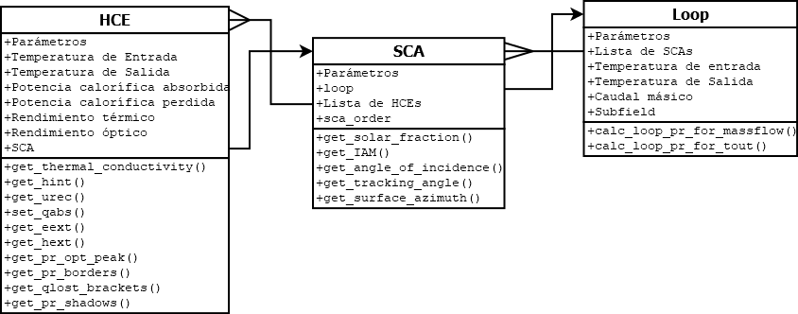
Implementación de clases (II) HCE
Conocido:
Caudal y temperatura de entrada.
El Modelo procesa el HCE y permite calcular:
Rendimiento y temperatura de salida.
Notes:
El colector o HCE funciona esquemáticamente de la siguiente manera:
Conocemos la temperatura y el caudal con el que entra el HTF.
Conocemos el flujo de radiación que alcanza al tubo absorbedor (la Clase HCE cuenta con un método para calcula su rendimiento óptico)
Conocemos las condicientes de temperatura y viento exteriores.
El modelo matemático, la clase Model, procesa el HCE con estas valores conocidos y calcula cuál será su rendimiento térmico. A partir del rendimiento térmico podemos calcular la temperatura de salida del HTF y la potencia térmica entregada por HCE al sistema.
Es necesario que el HCE proporcione mucha información para poder llevar este proceso a cabo. Por ejemplo, el HCE cuenta con un método para decir al modelo cuál es la emisividad equivalente de su superficie exterior o cual es su coeficiente de transferencia de calor convectivo hacia el interior.
Aquí podemos ver una fortaleza de la POO pues, podríamos cambiar la forma en la que esos métodos realizan los cálculos sin que el resto de sistemas tuvieran que verse afectados.

Slide 8
Implementación de Clases (III): SCA, Loop, Subcampo, Campo
El SCA contiene varios HCE: unidad mínima de seguimiento
El Loop contiene varios SCA: su objetivo es alcanzar Tout
El Subcampo contiene varios Loop: unidad mínima de control de caudal
Notes:
La Clase SCA modela el reflector. Se trata de la unidad mínima de control de seguimiento ya que cada SCA puede enfocar o desenfocar independientemente del resto de SCAs del mismo lazo. El orden que el SCA ocupa en el lazo también es importante.
Un lazo está compuesto de varios SCA. El objetivo del lazo es alcanzar la temperatura de salida consignada, para ello, el lazo enfocará o desenfocará sus SCAs pero, en principio, no puede realizar un control del caudal. El control del caudal se realiza en un sistema de nivel superior, el subcampo. Hemos modelado dos métodos que responden de dos posibles modos de operación del lazo: a) cálculo del caudal necesario para conseguir una temperatura de salida consignada y b) cálculo de la temperatura de salida que se alcanzará con un determinado caudal. De este modo, tenemos en realidad dos tipos de simulaciones disponibles.
El subcampo es un conjunto de lazos en paralelo que cuenta con capacidad de controlar el caudal del conjunto. De esta forma, previsiblemente todos los lazos de un subcampo tienen un caudal idéntico (si hay un buen equilibrio hidráulico).
Finalmente, el campo solar está formado por un conjunto de subcampos. Nuevamente, buscando la máxima flexibilidad, nuestro código nos permite crear cualquier configuración que queramos, desde un solo campo con un solo subcampo que contiene todos los lazos hasta configurar un lazo en cada subcampo, de tal forma que tenemos tantos subcampos como lazos y podemos así modelar una planta en la que existe capacidad de control de caudal en cada lazo.

Slide 9
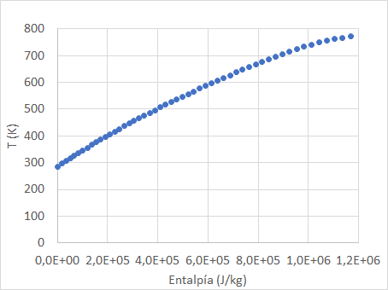
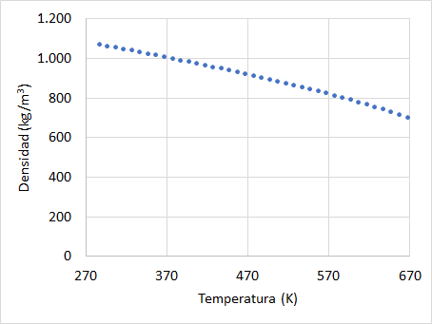
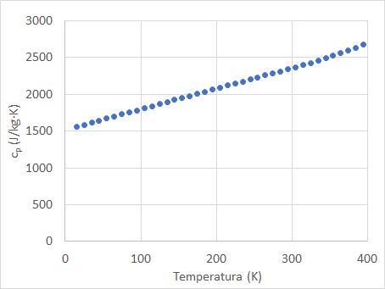
Implementación de Clases (IV): Fluid
Propiedades del fluido a partir de CoolProp
Propiedades del fluido a partir de polinomios
Notes:
El código permite que el usuario haga uso de una librería externa como CoolProp para obtener las propiedades de los fluidos o bien usar polinomios característicos.
En el caso de los polinomios, a partir de datos de fabricantes hemos preparado los coeficientes de los polinomios para 3 fluidos: Therminol VP-1, Dowtherm-A y Syltherm 800. Esta información se almacena como si de una base de datos se tratase en un archivo en formato JSON. Tiene la ventaja de que es fácilmente editable y el usuario puede modificar o añadir tantos fluidos como desee.

Slide 10
Implementación de Clases (VI): Weather, FieldData y Site
Notes:
Se ha considerado que los datos pueden proceder de ficheros puramente meteorológicos (formato TMY2 y TMY3) o que también podría ser necesario leer datos desde ficheros CSV con información de variables de planta, para lo que se implementan las clases Weather y FieldData, respectivamente. Estas clases permiten gestionar los diferentes orígenes de datos. Hemos aprovechado la potencia de la librería Pandas para el manejo de grandes tablas y volúmenes de datos.
La clase Site nos permite gestionar la información relativa al emplazamiento. Esta clase nos proporciona también los métodos necesarios para conocer la posición relativa del Sol en cada fecha del año en función de las coordenadas del lugar para el cual se realiza la simulación. Se aprovecha la implementación que el grupo de trabajo que desarrolla pvlib-python ha hecho del algoritmo SPA de NREL para calcular la posición solar.

Slide 11
Implementación de Clases (y VII): Clases auxiliares
SolarFieldSimulation
LoopSimulation
Notes:
Otras clases han sido necesarias para facilita el desarrollo de simulaciones. En concreto se crean dos clases más, SolarFieldSimulation y LoopSimulation, que de alguna forman llevan ya parte del trabajo hecho para poder lanzar una simulación, de un campo solar o de un solo lazo, sin tener que ensamblar todo desde cero. En total se trata de casi 3000 líneas de código, 4000 si sumamos el pequeño programa de interfaz que se ha desarrollado también con el fin de facilitar el trabajo de creación del fichero de configuración de la simulación.

Slide 12
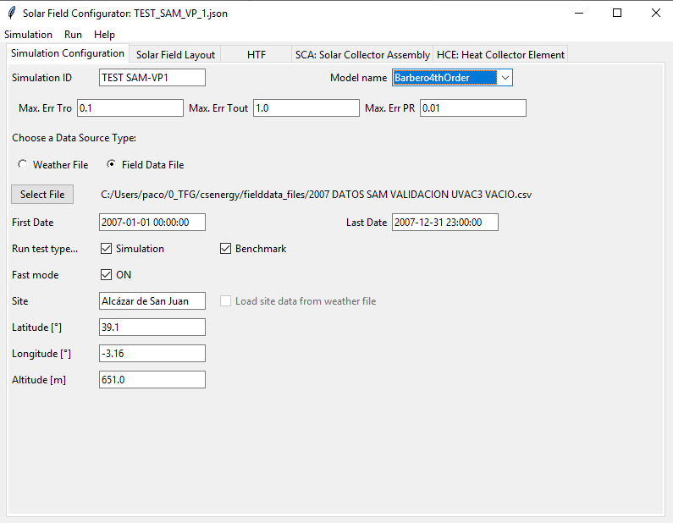
Ensamblando todo (I)
Descripción general de una simulación y su configuración.
Notes:
El procedimiento a seguir para realizar una simulación de un campo solar requiere especificar la configuración de éste. Para no tener que repetir este trabajo cada vez que se hace una simulación, la configuración se guarda en un archivo en formato JSON. Pero se ha considero que podía ser de utilidad una sencilla interfaz que guiase durante el proceso de creación de la configuración de la simulación.
La interfaz cuenta con 5 pestañas:
Configuración general de la simulación, archivo de origen de datos, tipo de simulación y emplazamiento del campo solar. Por ejempolo, se puede seleccionar el modo RÁPIDO si queremos que todos los lazos se comporten de igual modo y se puede cambiar el error máximo aceptable en los procesos de convergencia. Podemos elegir el modelo matemático que se aplicará de la lista de los tres que se han implementado.

Slide 13
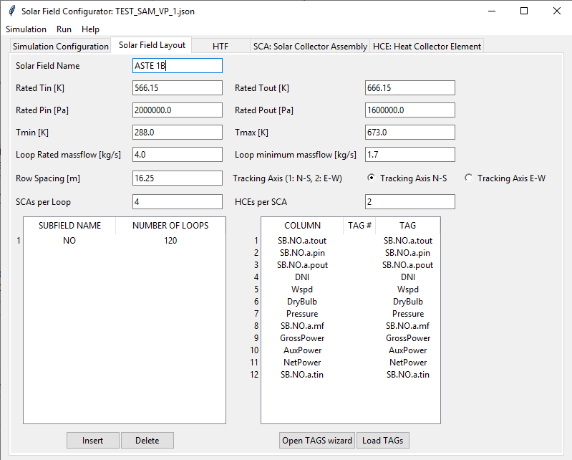
Ensamblando todo (I)
Descripción general de una simulación y su configuración.
Notes:
Configuración del campo solar: número de subcampos, lazos, número de SCAs en cada lazo y número de HCEs en cada SCA. También se pueden especificar los valores de operación nominal. Esta pestaña cuenta con una ayuda por si fuera necesario especificar que columnas del archivo de origen de datos se corresponden con las variables que va a utilizar el programa.

Slide 14
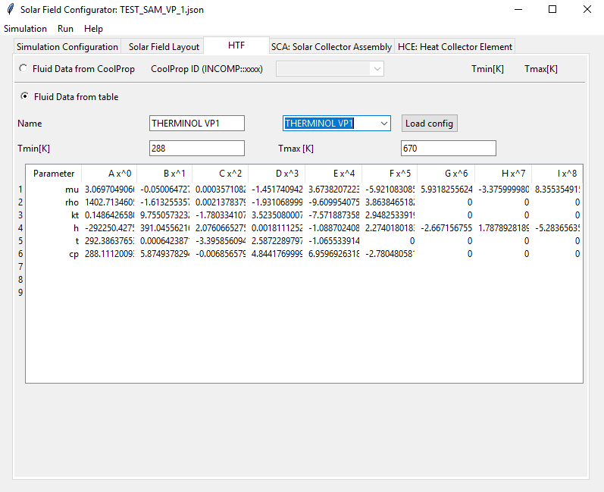
Ensamblando todo (I)
Descripción general de una simulación y su configuración.
Notes:
Configuración del fluido caloportador, donde podemos indicar si queremos utilizar CoolProp o los polinomios cuyos coeficientes ya hemos calculado. Podemos cargar los coeficientes para un fluido seleccionándolo en el campo desplegable.

Slide 15
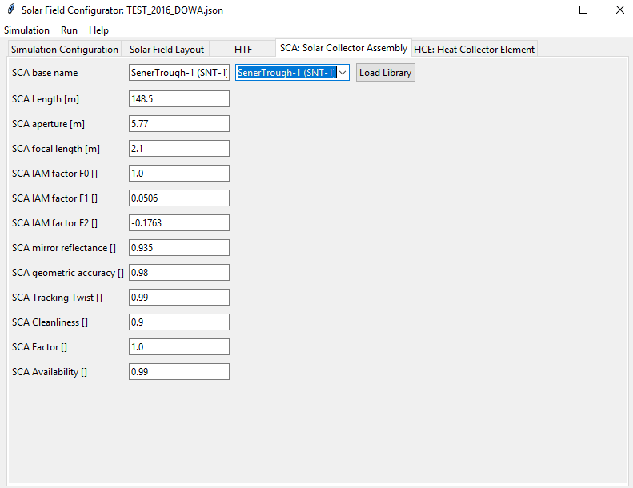
Ensamblando todo (II)
Descripción general de una simulación y su configuración.
Notes:
Configuración del modelo de SCA

Slide 16
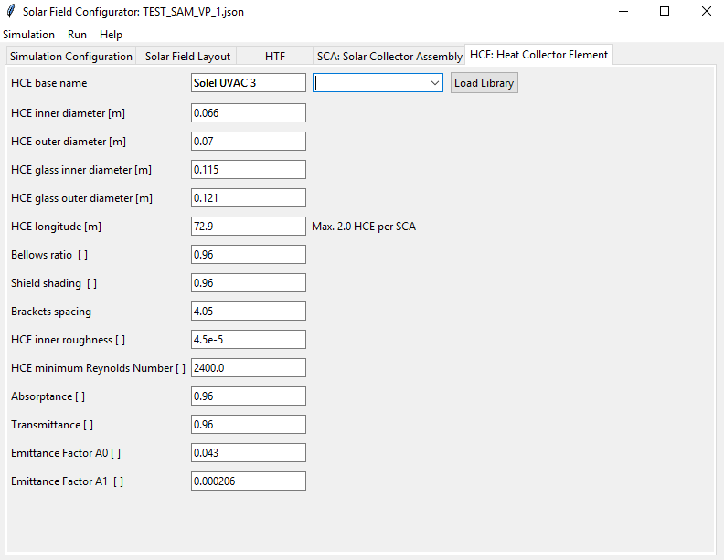
Ensamblando todo (II)
Descripción general de una simulación y su configuración.
Notes:
Configuración del modelo de SCA
Configuración del modelo de HCE
Los datos de los modelos de HCE y de SCA se almacenan en archivos en formato JSON, de tal forma que pueden ser reutilizados, modificados y ampliados.
Una vez que se ha configurado la simulación, el archivo de configuración puede guardarse para ser utilizado y modificado en cualquier momento posterior.
La clase SolarFieldSimulation cuenta con un método para leer este archivo y lanzar la simulación conforme a lo que se haya especificado.
El resultado de la simulación se almacena en un archivo en formato CSV, con la información sobre cada lazo, subcampo y campo solar, organizada en forma de tabla.

Slide 17
Verificación de nuestro código
Simulación con SAM
Simulación con Python
Campo solar:
120 lazos
SCA modelo SenerTrough I
HCE modelo Solel UVAC 3
HTF: Therminol VP-1
Año meteorológico 2007
Notes:
Realizamos una simulación con SAM y con nuestro código Python tratando que el campo solar sea lo más parecido posible.
En nuestro alcance solo está la simulación del campo solar, por lo que recurrimos al módulo IPH de SAM, que permite simular plantas para la generación de calor de proceso.
Empleamos el mismo modelo de SCA y HCE y ajustamos el campo para que tenga el mismo número de lazos (120)
Los datos del año meteorológico corresponden a 2007 para el emplazamiento cercano a Alcázar de San Juan.
Hay algunas pequeñas diferencias debido a que la configuración no puede ser exactamente igual en ambas simulaciones, pero nuestros valores son compatibles con los obtenidos por SAM.
También hemos verificado los pasos intermedios, y los cálculos relativos a geometría solar, modificador de ángulo de incidencia, rendimiento óptico, propiedades de los fluidos, etc., son también correctos.

Slide 18
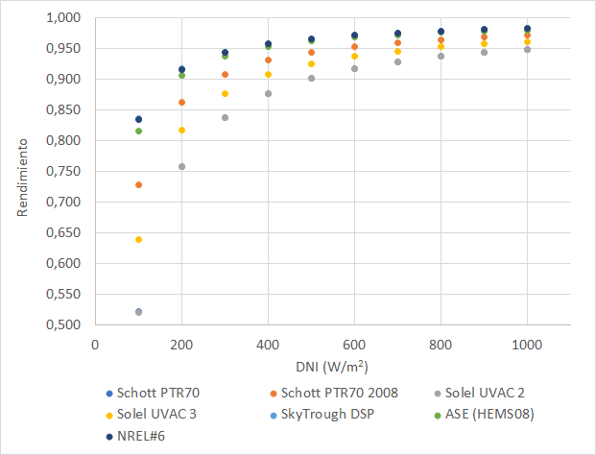
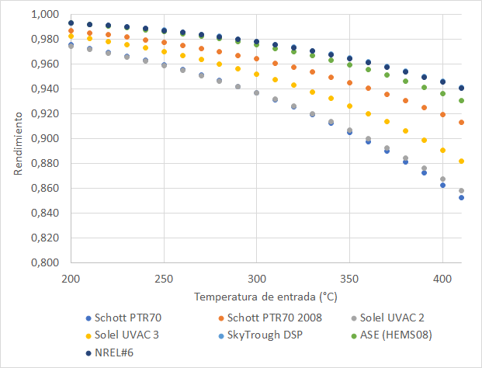
Ejemplo de test paramétrico
Rendimiento de diferentes modelos de HCE en función de DNI
Rendimiento de diferentes modelos de HCE en función de T_{in}
Notes:
Una vez que comprobamos que nuestro código produce resultados correctos, probamos a simular el comportamiento de un conjunto de HCEs bajo diferentes condiciones de DNI o Tin. Esto nos da idea de lo útil que puede ser un código como el nuestro durante la etapa de toma de decisiones para el diseño de un campo solar. Nos puede ayudar a elegir el modelo de HCE más adecuado, las temperaturas de operación óptimas e incluso a cuantificar en términos de rentabilidad económica.
Mediante un script en Python calculamos el rendimiento de un HCE de cada modelo para diferentes condiciones. Podemos leer los datos de configuración de los HCEs directamente de un archivo en formato JSON, que actúa a modo de base de datos.
Lo mismo podemos hacer cambiando el modelo de SCA, el tipo de fluido, etc y comparar los resultados para buscar combinaciones óptimas.

Slide 19
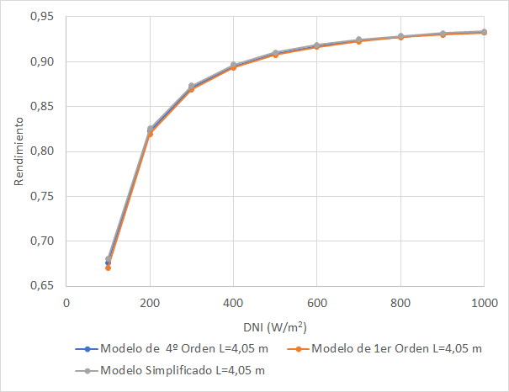
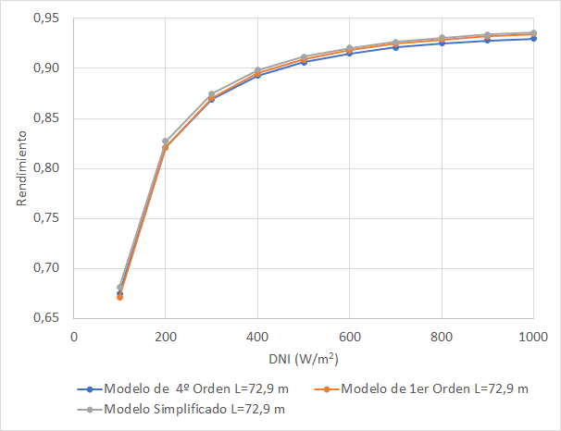
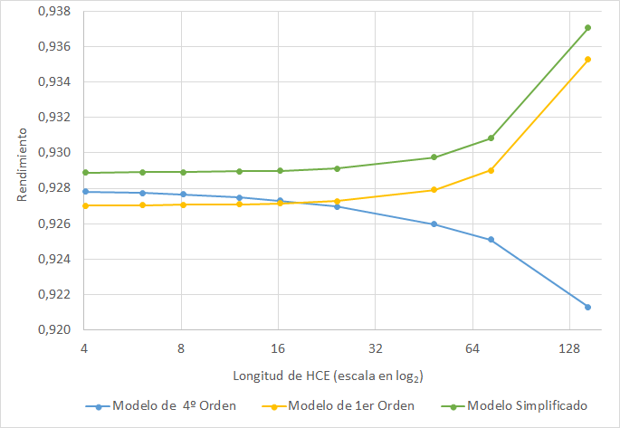
Comprobación de la influencia del tamaño de malla de integración
Según nos acercarnos a los 100 metros aparecen las desviaciones en el rendimiento calculado
Notes:
Otro análisis que podemos realiza con nuestro software es ver cómo afecta el tamaño de la malla de integración a la precisión de los resultados.
Para hacerlo, variamos el tamaño y el número de HCEs que componen el lazo. Si aumenta el número de HCEs disminuirá su longitud y, por tanto, la malla de integración es más fina.
Vemos en los resultados cómo a partir de unos 100 m se aprecia una divergencia apreciable para cada modelo respecto a una malla de unos 4 m, que es la longitud aproximada real de un HCE. El efecto es mayor según aumenta DNI.
El tamaño de la malla tiene un coste inversamente proporcional en el tiempo de cómputo (si duplicamos su tamaño reducimos a la mitad el número de pasos y por tanto también el tiempo de cálculo), por lo que es interesante valorar si merece la pena perder algo de precisión con el fin de reducir el tiempo de la simulación.

Slide 20
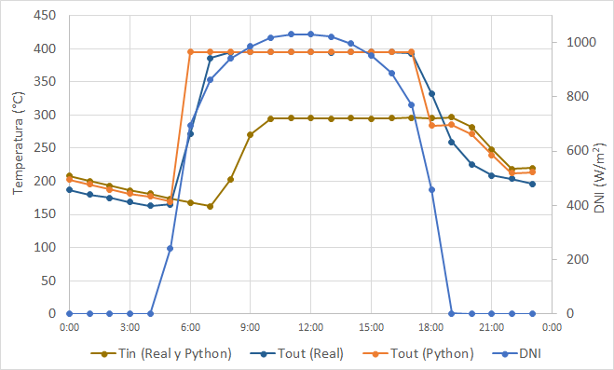
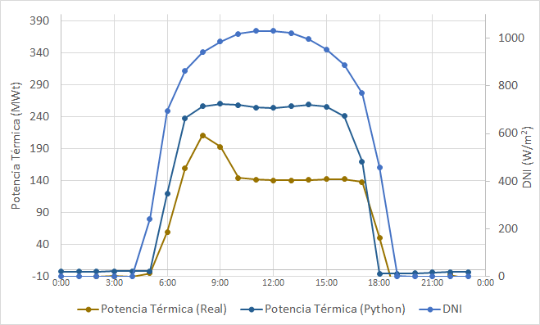
Comparación con campo solar real (I)
Buen ajuste durante las horas de estabilidad
Discrepancias a primera y última hora del día debido a las inercias y limitaciones propias de planta (rampas)
Solo podemos modelar el campo solar, la planta queda fuera de nuestro alcance de momento
Notes:
Comparamos con los resultados de un campo solar real. Para ello, simulamos el campo con una configuración idéntica al de la planta real y aprovechamos los valores de temperatura de entrada del HTF en el campo como valores de entrada en nuestra simulación.
Buen ajuste durante las horas de estabilidad
Discrepancias a primera y última hora del día debido a las inercias y limitaciones propias de planta (rampas): Durante el arranque, la planta real realiza un calentamiento y después limita mientras que en la simulación extraemos toda la energía posible del campo.
Solo podemos modelar el campo solar, la planta queda fuera de nuestro alcance de momento

Slide 21
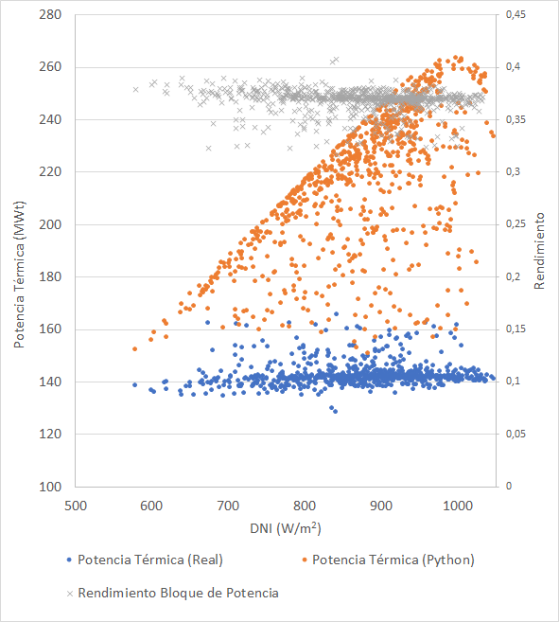
Comparación con campo solar real (II)
La representación de la potencia térmica REAL vs. DNI durante generación en condiciones nominales se estanca. La simulación nos dice que se podría obtener mucha más energía. Se trata de un campo solar muy sobredimensionado (120 lazos frente a los 96 de otras plantas similares)

Slide 22
Conclusiones
Notes:
Hemos explorado las posibilidades que ofrece Python para la el modelado de concentradores cilindroparabólicos. Por un lado hemos aprovechado las ventajas de un lenguaje de programación de alto nivel con estructuras de datos muy versátiles para construir, a partir de objetos o instancias de Clases que modelan cada una por separado un sistema físico, una estructura de campo solar completo.
En esta modularidad reside la potencia de esta propuesta, pues permite que el usuario adapte el modo de funcionamiento y la forma en la que se relacionan los objetos, según sus necesidades.
Nuestro código puede optimizarse y añadir infinidad de funcionalidades más. Algunas de las propuestas más interesantes pensamos que serían:
La creación de Clases que modelasen otros sistemas de una planta termosolar, como el ciclo de potencia con sus intercambiadores de calor y la turbina de vapor, los sistemas de refrigeración o los sistemas de bombeo, por ejemplo.
El aprovechamiento de estas clases creadas para la optimización del acomplamiento entre el campo solar y el ciclo de potencia, simulando los diversos modos de operación, de tal forma que se alcanzase una potencia máxima, rendimiento económico máximo, por ejemplo.

